Slide 1
Healing Touch Level 1 Healing Beyond Borders Educating and Certifying the Healing Touch Tm

Slide 2
Doel van de cursus is:
De cursist zal:
Het menselijk energiesysteem beschrijven in relatie tot de fysieke, emotionele, geestelijke en spirituele gezondheid.
Grondbeginselen van energie van Healing Touch bespreken.
Het energieveld en energiecentra beoordelen.
Een Basic Healing Touch Sequence leren kennen.
Specifieke interventietechnieken laten zien die worden gebruikt bij Healing Touch.
Toepassingen van Healing Touch bespreken in persoonlijke en professionele sfeer.
Gewenst ethisch gedrag en normen van de praktijk binnen Healing Touch bespreken.

Slide 3
Cursusinhoud
Concepten energiesysteem gerelateerd aan gezondheid
Basisbegrippen van het energiesysteem - energieveld, energiecentra en energiemeridianen
Plaats en functie van de chakra’s/energiecentra
Beoordeling van het energieveld en energiecentra
Meditatie om te centreren en een energetische stroom te behouden
Grondbeginselen en toepassing van Healing Touch
Enkele interventietechnieken: Basic Healing Touch Sequence, Magnetic Passes, Magnetic Clearing, Chakra Connection (1 persoon met cliënt, 2 personen met cliënt, op zichzelf), technieken bij hoofdpijn (spanning, migraine, sinus), Ultrasound, Laser, Pain Drain, Pain Ridge, Sealing Leaks, Chakra Spread, Scudder (optioneel), Mind Clearing (optioneel)
Grondbeginselen van zelfheling
Persoonlijke ontwikkeling als een beroepsbeoefenaar
Wettelijke en ethische aspecten en beroepsaspecten van touch-therapieën

Slide 4
Healing Touch is een ontspannende en helende energie therapie die helpt om de fysieke, mentale, emotionele en spirituele balans in evenwicht te brengen.
Healing Touch werkt op je energiecentra en energievelden om jouw natuurlijk immuunsysteem en zelfhelend vermogen te ondersteunen.
Het is een veilige behandeling voor alle leeftijden en gaat harmonisch samen met de reguliere gezondheidszorg.

Slide 5
Healing Touch kan helpen bij:
*Verminderen van stress
*Verminderen van angst, depressie
*Verminderen van pijn
*Versterken van het immuunsysteem
*Versterken van herstel na operatie
*Aanvullende zorg bij nek- en rugproblemen
*Verdiepen van spirituele verbinding
*Ondersteunen van oncologische zorg
*Creëren van een gevoel van welbehagen
*Verzachten van acute of chronische aandoeningen

Slide 6
Wetenschappelijk onderzoek bevestigt de voordelen van Healing Touch.
Healing Touch is effective with many conditions including fibromyalgia, headaches, chronic fatigue, and chronic pain (Stephen Brewer, M.D. Medical Director, Integrative Medicine, Canyon Ranch, Arizona)
Zie voor meer informatie www.healingbeyondborders.org

Slide 7
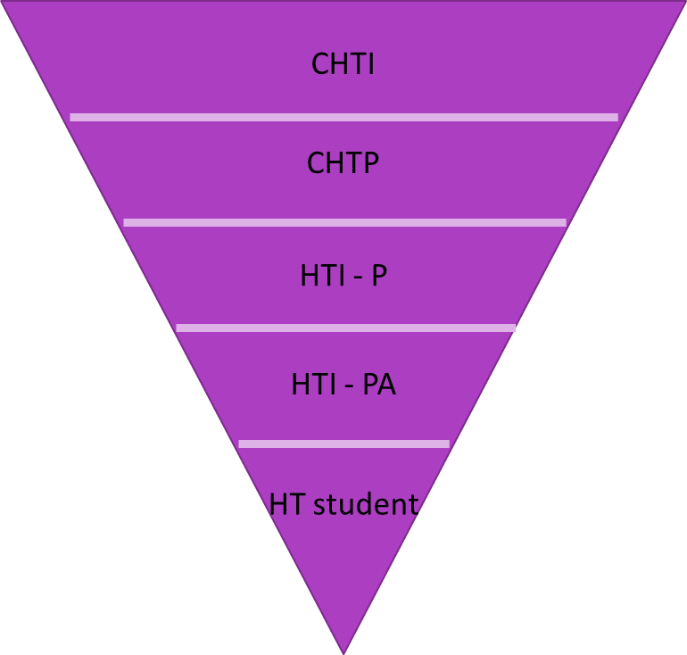
BESCHRIJVING VAN HET ONDERWIJSPROGRAMMA VAN HEALING TOUCH
Het Healing Touch-curriculum is een onderwijsprogramma dat uit meerdere levels bestaat. Het is bedoeld als vervolgonderwijs en bouwt verder op de reeds opgedane ervaring van de cursist als professioneel zorgverlener.
Elk level bestaat uit een theorie- en praktijkdeel, waarin cursisten specifieke healing-interventies gebruiken. Het onderwijsprogramma bestaat uit vijf levels die nauwkeurig op elkaar aansluiten: level 1, 2, 3, 4 en 5.
Na elk level krijgt de cursist een certificaat
voor aanwezigheid .

Slide 8
Opbouw van de healing touch cursus
De Healing Touch-cursist doorloopt een nauwgezet en uitgebreid programma, dat bestaat uit 100 cursus-uren binnen het gestandaardiseerde curriculum onder begeleiding van een gecertificeerde Healing Touch-docent.
Na afronding van level 4 begint de cursist aan een een begeleidingstraject van minimaal één jaar onder toezicht van een mentor met een gecertificeerde Healing Touch-beoefenaar en legt daarbij minimaal 100 Healing Touch-behandelingen vast.
Het Healing Touch-programma legt nadruk op de zelfzorg en de ontwikkeling van de cursist. Daarnaast verdiept de cursist zich in literatuur en ondergaat de cursist verschillende complementaire therapieën.
©2000 Healing Touch Internationl, Inc

Slide 9
Referenties
Wardell, D.W. & Weymouth, K. (2004). Review of studies of Healing Touch. Journal of Nursing Scholarship: Image, 36(2), 147-154.
Cook, C.A.L., Guerrerio, J.F. Slater, V.E. (2004). Healing Touch and quality of life in women receiving radiation treatent for cancer: A randomized controlled trial, Alternative Therapies in Health and Medicine, 10(3), p. 24-41.
Seskevich, JE, Crater, S.W., Lane, J.D., & Krucof, M.W. (2004). Beneficial effects of noetic therapies on mood before percutaneous intervention for unstable coronary syndromes. Nursing Research. Mar-Apr, 53(2), p. 116-21/
Wang, K., & Hermann, C. (2006). Pilot study to test the effectiveness of Healing Touch on agitation levels in people with dementia. Geriatric Nursing, 27(1), 34-40.
Wardell, D.W., Rintala, D., Tan, G., (2008). Case study descriptions of HEaling Touch with veterans experiencing chronic neuropathic pain from spinal cod injury. Explore: The Journal of Science and Healing, 4(3) 187-196.
Weymouth, K. & Sandberg-Lewis, S. (2000). Comparing the efficacy of Healing Touch and chiropratic adjustment in treating chronic low back pain: A pilot study. Healing Touch Newsletter, 00(3), 7-8.
Ziembroski, J, Gilbert, N., Bossarte, R., Guldberg, G. (2003). Healing Touch and Hospice Care: Examining outcomes at the end of life. Alternative & Complementary Therapies. 9(3), 146-151. Healing Touch International, Research Survey. 10th Edition. (2010). Lakewood, Co.

